Slide 1

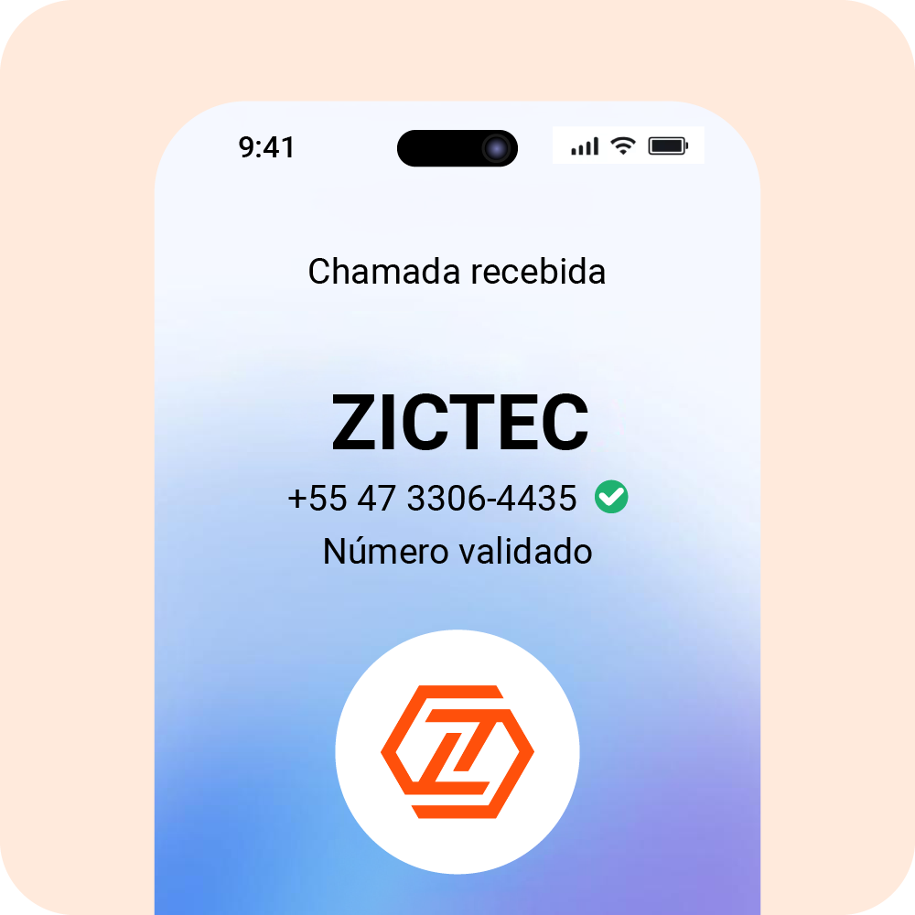
ZICTEC · STIR/SHAKEN · ORIGEM VERIFICADA
Autenticação de chamadas para reduzir risco e preparar Origem Verificada
Pacotes comerciais e técnicos para sair do conceito para implantação real: API, ProSBC, ISBC Cloud, homologação e go-live assistido.
Start
Operate
cumprir requisito regulatório
SaaS/ISBC e relatórios
Hybrid
Modernize
ProSBC + API
servidor e expansão
Princípio central: Origem Verificada depende de Autenticação.
ZICTEC · Chamada Verificada · material técnico-comercial

Slide 2

O problema: confiança da chamada virou requisito operacional
Risco na origem
Regulação e ecossistema
Compra incompleta
Uso indevido de números, contestação e bloqueios exigem rastreabilidade.
Autenticação depende de aderência técnica, credenciais e homologação.
Setup, licença, API, ISBC e hardware precisam ser separados para evitar gaps.
ZICTEC · Chamada Verificada · material técnico-comercial

Slide 3
Conceitos essenciais
1
STIR/SHAKEN
2
Autenticação
3
Origem Verificada
Protocolo/tecnologia de assinatura e validação da origem.
→
Envio de chamadas em interconexões autenticadas conforme regras operacionais.
→
Camada de identificação/branded call com marca, logo e campanha.
Identificação depende de Autenticação. Primeiro a chamada precisa ser confiável; depois pode receber camada de marca/campanha.
ZICTEC · Chamada Verificada · material técnico-comercial

Slide 4
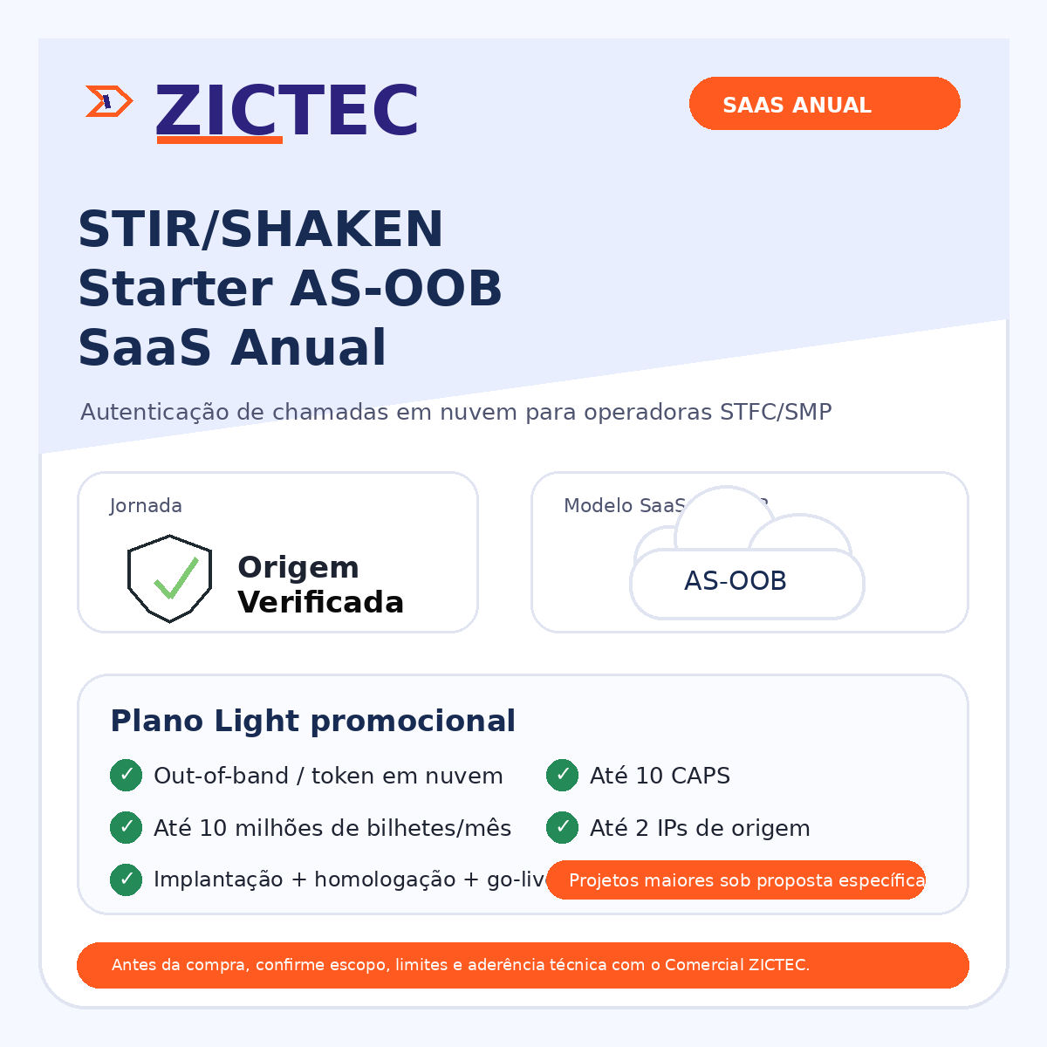
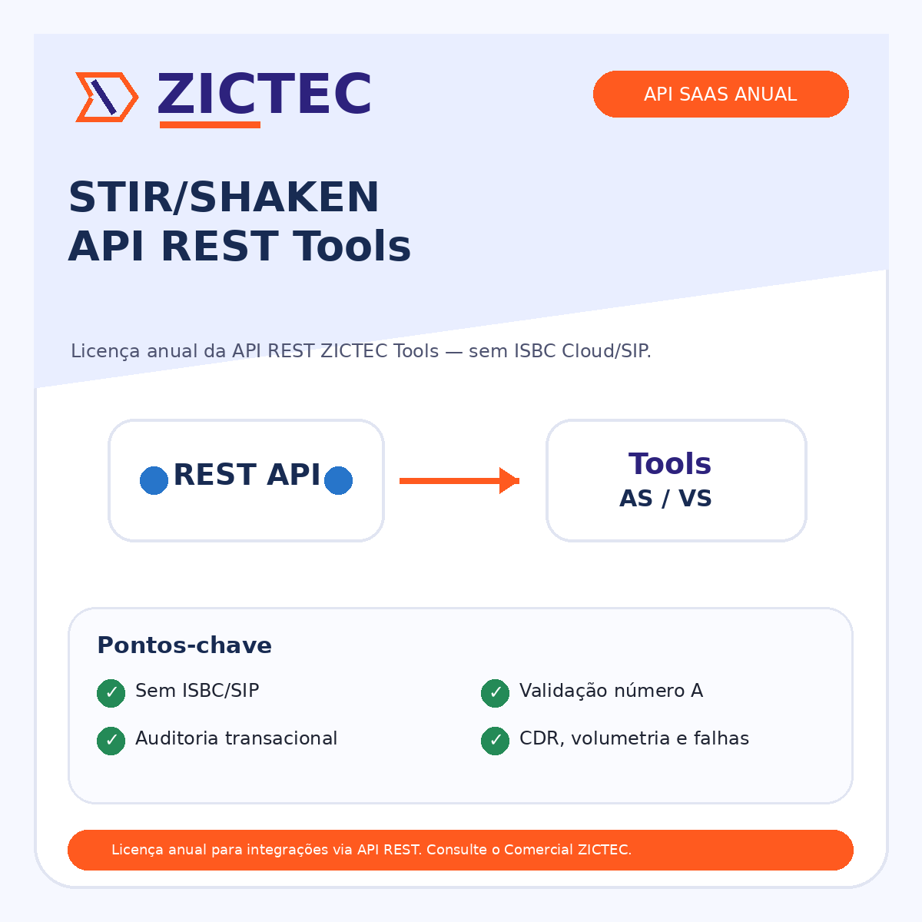
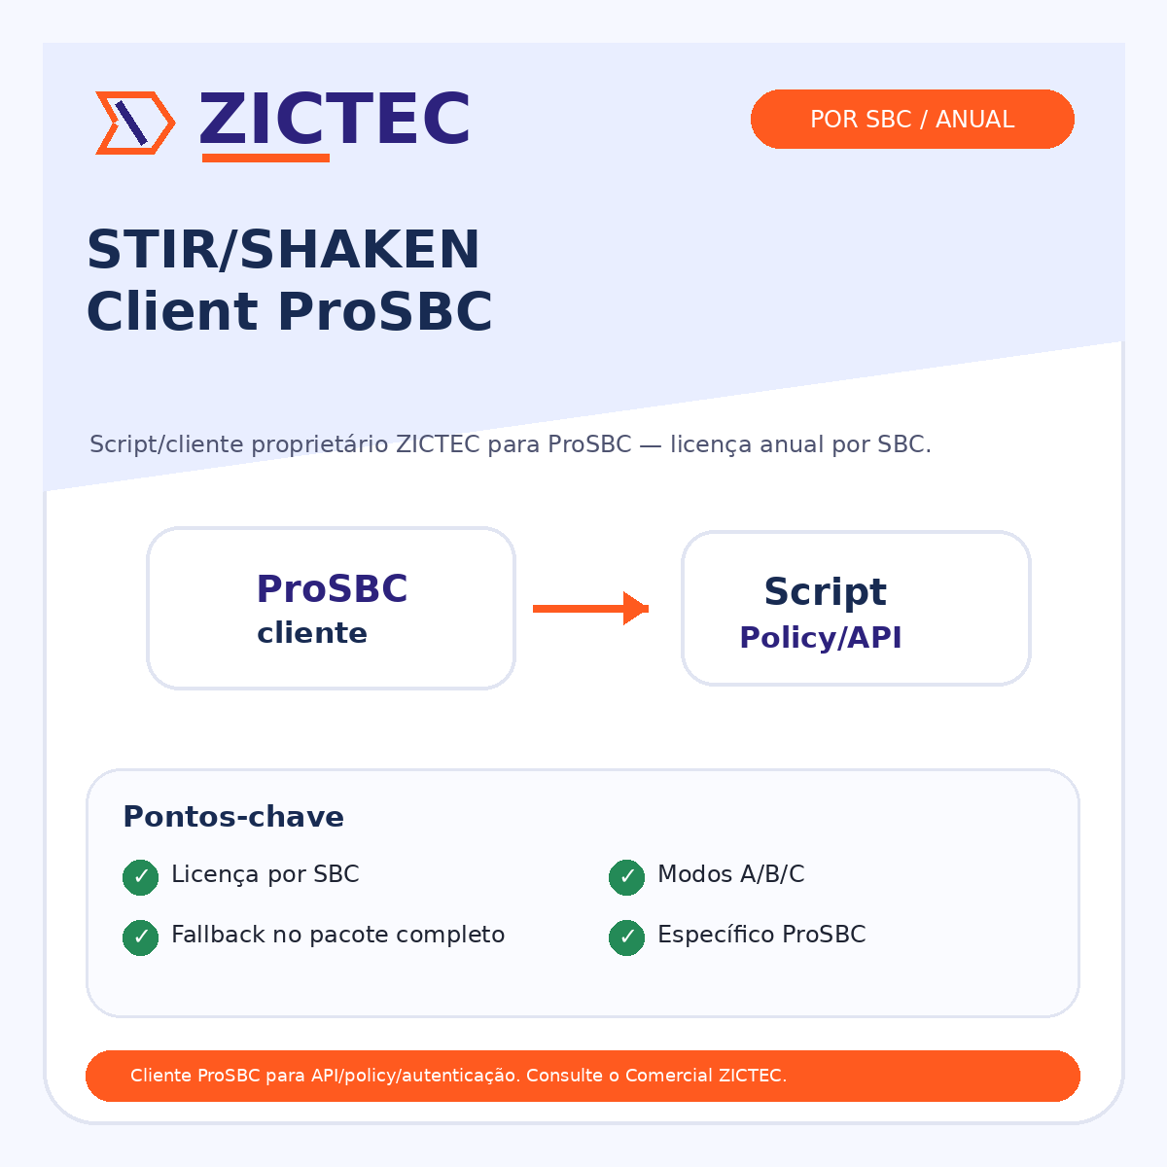
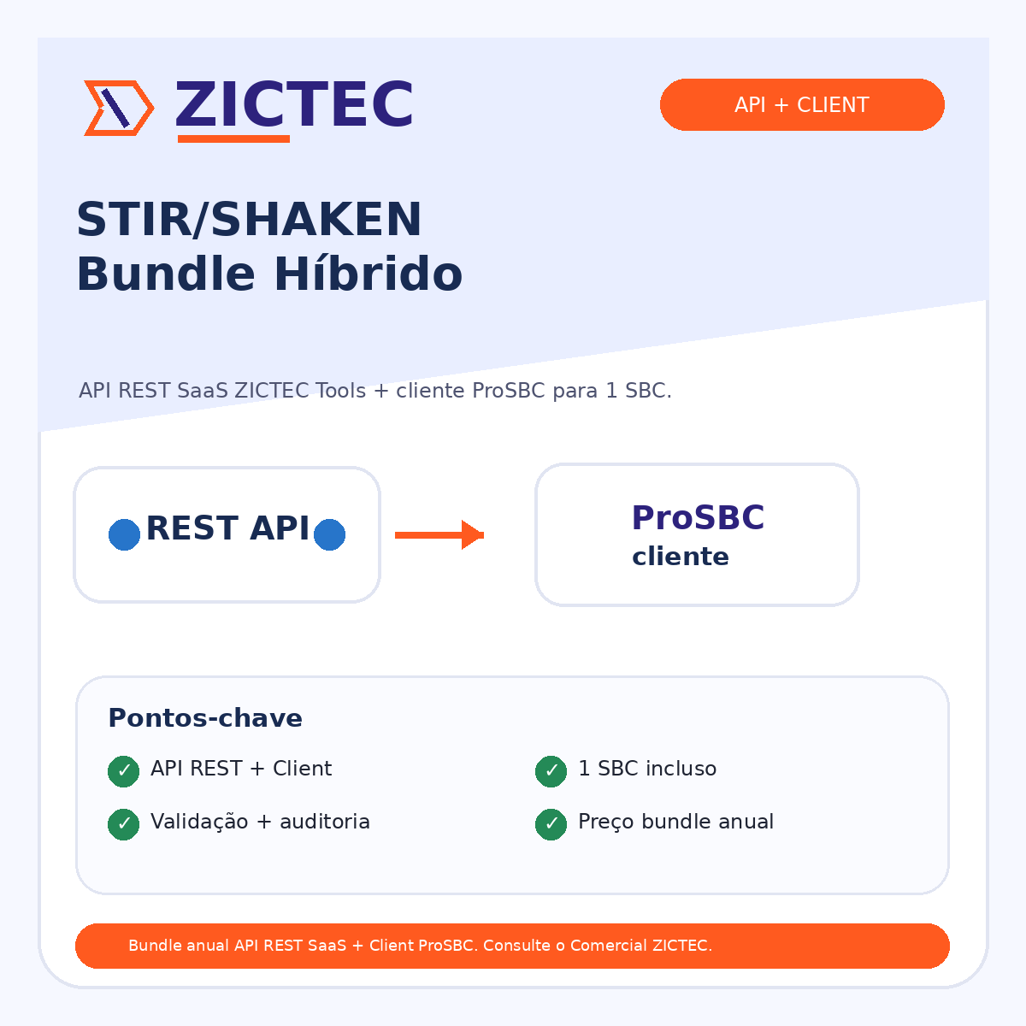
Ecossistema ZICTEC: quatro formas de consumir
SAAS + SIP
API SEM SIP
CLIENT PROSBC
BUNDLE HÍBRIDO
Starter AS-OOB SaaS
API REST Tools
Client local por SBC
API + Client ProSBC
ISBC Cloud para suporte SIP consumindo API ZICTEC.
Licença anual para SBCs/softswitches compatíveis.
Script/cliente proprietário instalado no ProSBC.
Combina API REST SaaS + cliente ProSBC.
ZICTEC · Chamada Verificada · material técnico-comercial

Slide 5
Oferta em caminhos simples
A · Setup pontual
B · SaaS + SIP
C · API direta
Implantação, UAT/homologação e go-live. Serviço, não licença.
Starter AS-OOB SaaS com ISBC Cloud, setup promocionalmente isento.
Tools/API REST para integração direta, sem SIP/ISBC.
D · Client ProSBC
Pacote 1º SBC
Modernize
Licença anual por SBC; no primeiro SBC normalmente combina com setup.
SETUP + Client ProSBC 1 ano com desconto promocional.
Servidor + 500 sessões + setup + client quando precisa base funcional.
ZICTEC · Chamada Verificada · material técnico-comercial

Slide 6
Matriz de recomendação comercial
Sinal do cliente | SKU / pacote | Oferta sugerida
Precisa SIP/ISBC | SAAS_STIAS_ OOB_A | Starter AS-OOB SaaS
Consumo REST direto | ZT_STIAS_ API_A | API REST Tools
ProSBC adicional | ZT_STIAS_PROSBC_ CLIENT_A | Client ProSBC por SBC
1º ProSBC sem servidor | ZT_STIAS_PROSBC_ SETUP_CLIENT_A | Setup + Client
Servidor funcional | ZT_PROSBC_HW500_ STIAS_SETUP_CLIENT_A | Server + 500 + Setup + Client
Híbrido completo | ZT_PROSBC_HW500_ STIAS_HYBRID_API_A | Server + Client + API Tools
ZICTEC · Chamada Verificada · material técnico-comercial

Slide 7
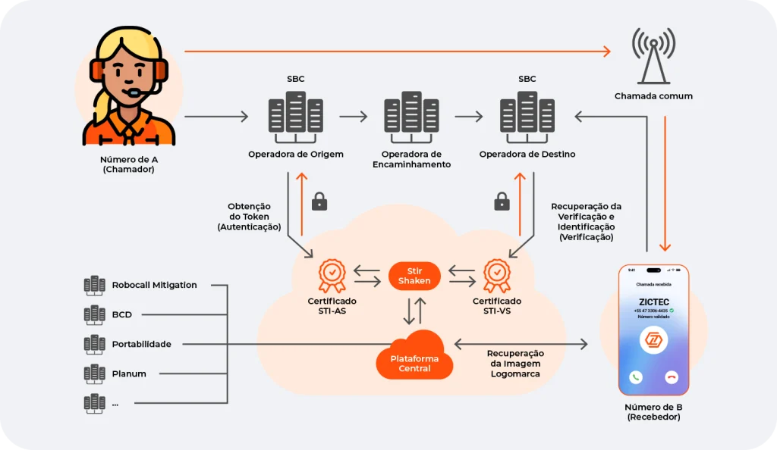
Jornada ideal do cliente
1
Educar em 2 minutos
2
Escolher objetivo
3
Responder checklist técnico
4
Receber pacote recomendado
5
Checkout ou lead qualificado
ZICTEC · Chamada Verificada · material técnico-comercial

Slide 8
Checklist de contratação / kickoff
Cliente e regulatório
Topologia e tráfego
Operação e aceite
Razão social, CNPJ, responsável técnico, status ABR e credenciais.
SBC/vendor, rotas, volumetria, IN-BAND/OUT-OF-BAND e hardware.
Relatórios, suporte pós-go-live, premissas fora de escopo e critério de aceite.
ZICTEC · Chamada Verificada · material técnico-comercial

Slide 9
Pacotes e valores de referência
SAAS_STIAS_ OOB_A
ZT_STIAS_API_A
R$ 39.000,00
R$ 31.200,00
Starter AS-OOB SaaS
API REST Tools
ZT_STIAS_PROSBC_ CLIENT_A
ZT_STIAS_PROSBC_ SETUP_CLIENT_A
R$ 12.000,00
R$ 18.400,04
Client ProSBC anual
SETUP + Client 1º ano
ZT_PROSBC_HW500_ STIAS_SETUP_CLIENT_A
ZT_PROSBC_HW500_ STIAS_HYBRID_API_A
R$ 33.864,44
R$ 49.464,44
Server + 500 + SETUP + Client
Server + Client + API Tools
Nota: pacote híbrido 1º ano usa cupom promocional hybrid7800 conforme página do shop.
ZICTEC · Chamada Verificada · material técnico-comercial

Slide 10
Premissas e limites de escopo
Compra inicia validação
Setup não é licença
Produção depende de ambiente, rotas, credenciais, homologação e aceite.
Para ProSBC, setup precisa ser combinado com Client ou pacote fechado.
API ≠ ISBC Cloud
Servidor físico é variação
REST direto, SIP via ISBC e Client ProSBC são canais diferentes.
Pacotes com hardware devem deixar claro o que renova no segundo ano.
ZICTEC · Chamada Verificada · material técnico-comercial

Slide 11
Próximo passo comercial
1
2
3
Usar o configurador para pré-qualificar cenário e SKU.
Copiar briefing para pré-venda/técnico antes do checkout.
Direcionar compra direta, validação obrigatória ou proposta formal.
ZICTEC · Chamada Verificada · material técnico-comercial

